Slide 1





СОДЕЙСТВИЕ В СОЗДАНИИ КАДРОВОГО ПОТЕНЦИАЛА УЧИТЕЛЕЙ, МЕТОДИСТОВ, АДМИНИСТРАТОРОВ ОБРАЗОВАТЕЛЬНЫХ ОРГАНИЗАЦИЙ В ОБЛАСТИ ФИНАНСОВОЙ ГРАМОТНОСТИ, А ТАКЖЕ ЭФФЕКТИВНОЙ ИНФРАСТРУКТУРЫ ПО ПОДДЕРЖКЕ ИХ ДЕЯТЕЛЬНОСТИ ПО РАСПРОСТРАНЕНИЮ ФИНАНСОВОЙ ГРАМОТНОСТИ
31/03/2017 год

Slide 2


Команда проекта:
Учитель истории и обществознания МАОУ «БСОШ № 96»
п. Белоярский Томилова Елена Павловна
Учитель истории и обществознания МАОУ «СОШ № 24»
п. Кедровое Дорохина Галина Васильевна
Заместитель директора по правовому воспитанию
МАОУ «СОШ № 24» п. Кедровое Кирьянова Ирина Сергеевна
Воспитатель ГКУ «СРЦН г. Североуральска» Былкова Лариса Владимировна
Социальный педагог ГКУ «СРЦН г. Североуральска» Орлова Наталья Николаевна

Slide 3
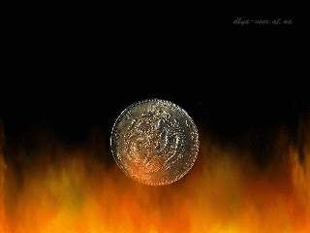
Тема итоговой аттестационной работы (проекта)
Методическая разработка (внеурочного занятия, факультативного занятия, учебного проекта) по теме: Финансовая пирамида: теория, признаки, принципы.

Slide 4

Общая характеристика занятия
Внеклассное мероприятие
Форма: деловая игра

Slide 5
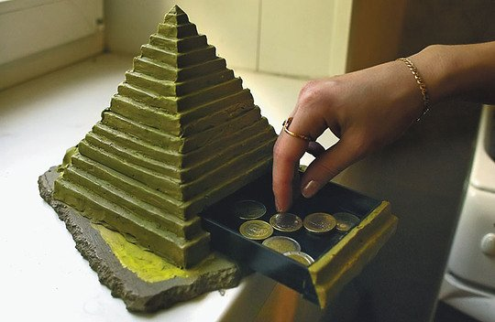
Характеристика условий реализации проекта
Объект общеобразовательное учреждение
  Место: образовательные школы, социально – реабилитационные центры для несовершеннолетних, лицеи, гимназии
  Название образовательной организации: МАОУ «БСОШ № 96», МАОУ «СОШ № 24»,
  ГКУ «СРЦН г. Североуральска».
Участники проекта:
  Педагоги.
  Учащиеся: 8 – 9 классы.
Название предмета: обществознание
Место занятия в логике реализации предмета: в рамках реализации курса экономика.

Slide 6



Характеристика условий реализации проекта
Тип занятия: деловая игра
Оборудование и/ или характеристика образовательной среды: компьютер или ноутбук, мультимедийный проектор, презентация, программа Power Point.

Slide 7

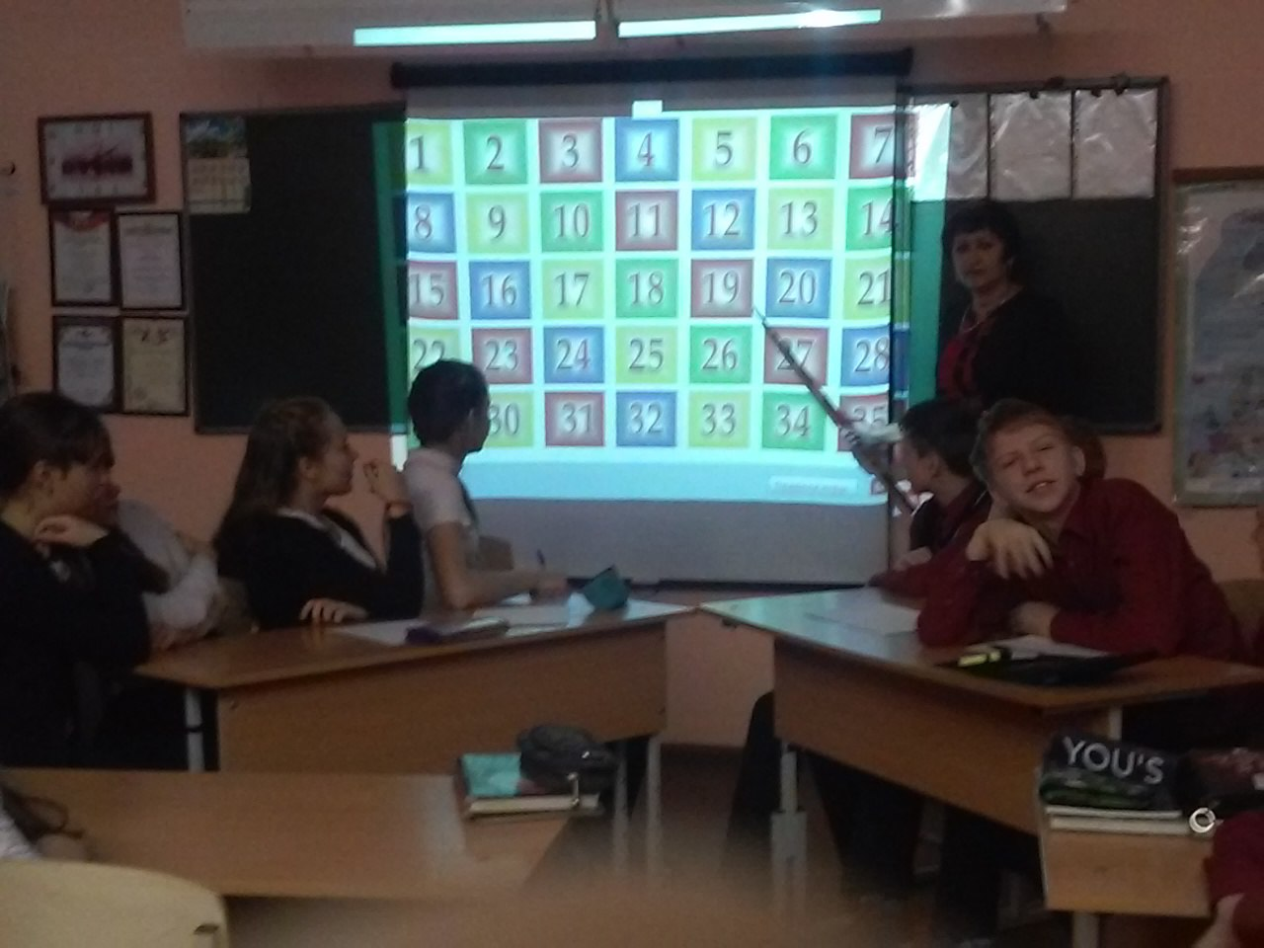
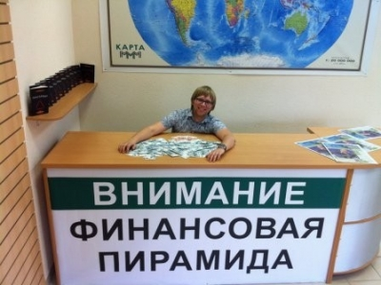

Педагогическая характеристика занятия

Slide 8
Тема: «Финансовые пирамиды: как избежать обмана».
Цели мероприятия: достижение не менее 80 % учащимися следующих образовательных результатов.
В результате у учащихся:
Будут закреплены основы финансовой грамотности учащихся и представление о финансовых пирамидах;
Появятся представления о формах мошенничества и как не стать жертвой финансового обмана.

Slide 9
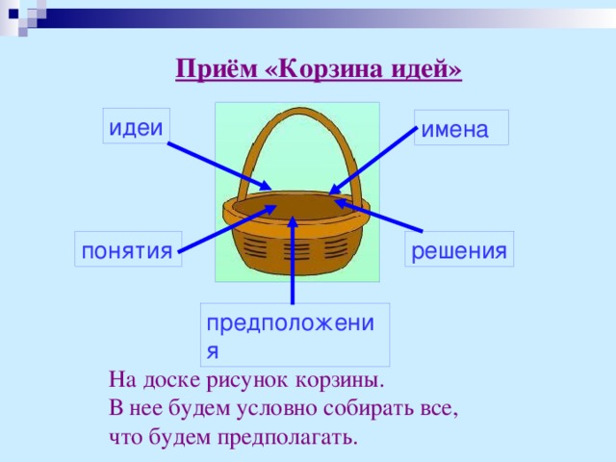
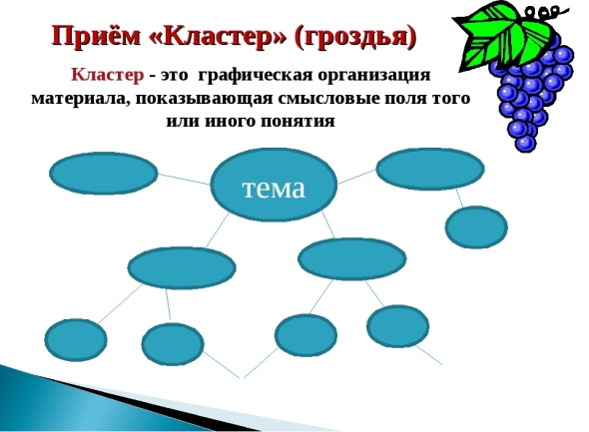
Описание основных этапов мероприятия
План мероприятия:
Организационный блок:
Приветствие, организация работы (разделение по группам), обеспечение раздаточным материалом (три вида финансовых пирамид)
Мотивационный блок:
Создание проблемной ситуации.
Работа с понятиями:
Использование метода «корзина идей»
Работа в группах:
Работают две группы учащихся по разбору «корзины идей», создание кластера
Рефлексия:
Составление памятки: «Как избежать финансового обмана» (три, четыре предложения)

Slide 10
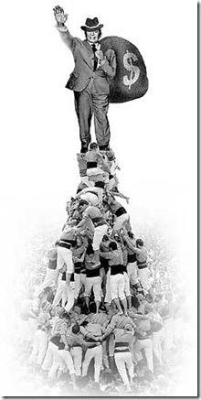
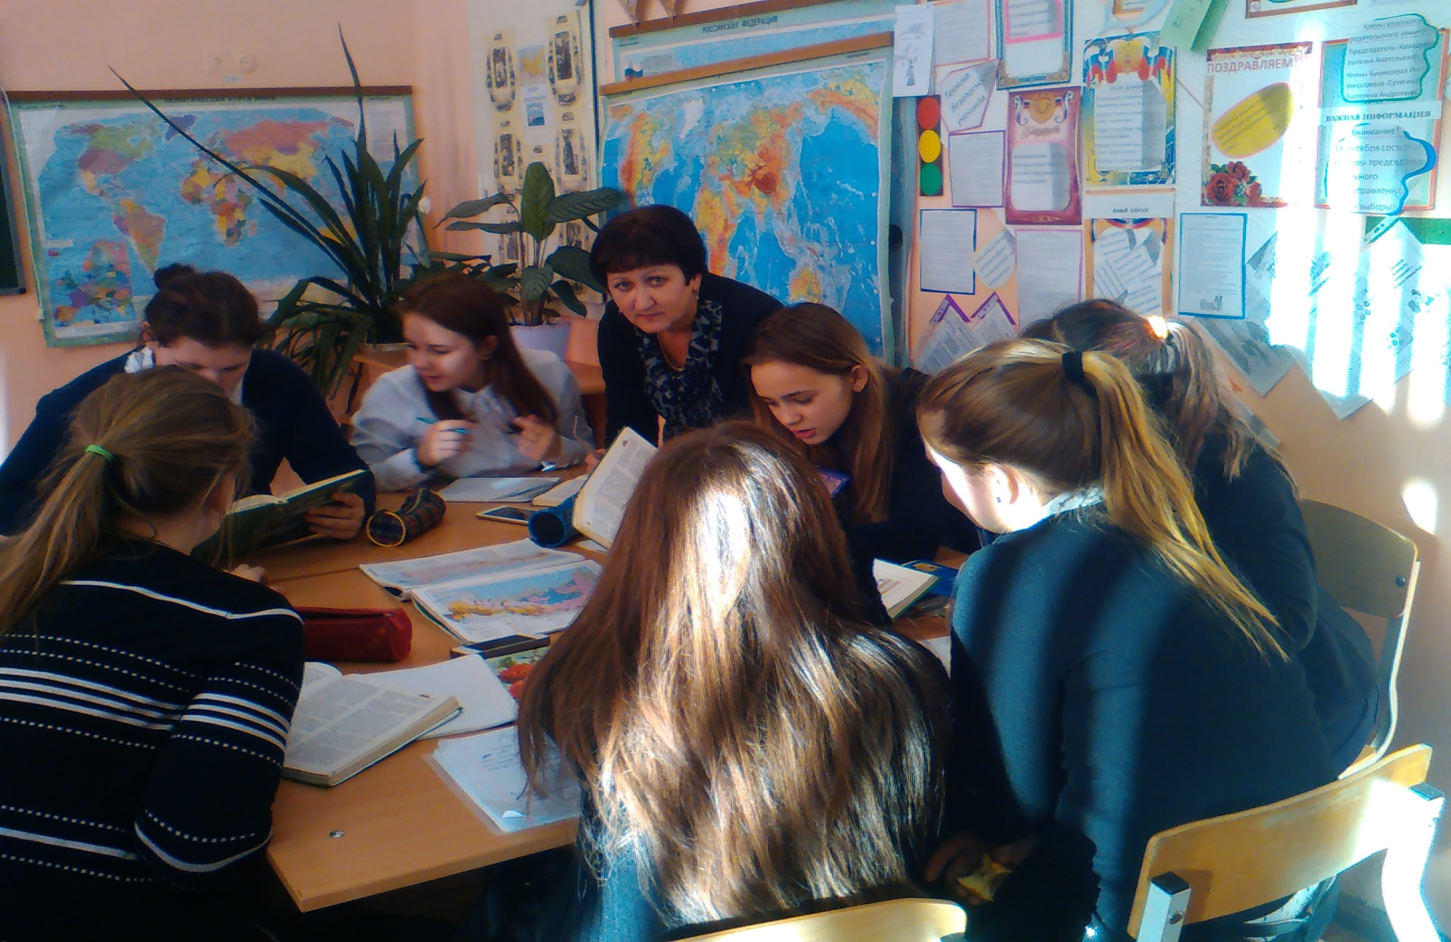

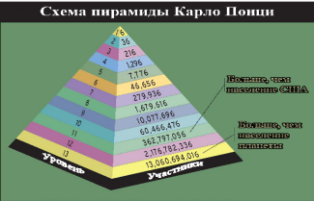
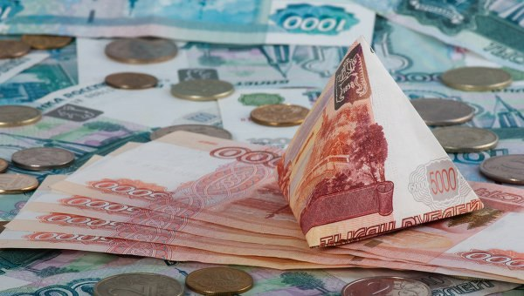

Методическая характеристика занятия

Slide 11

Перечень методик (технологий, методических приемов), рекомендуемых к использованию на уроке
Объяснительно-иллюстративный метод обучения
Метод проблемного изложения в обучении
Частично-поисковый или эвристический метод
Исследовательский метод обучения

Slide 12
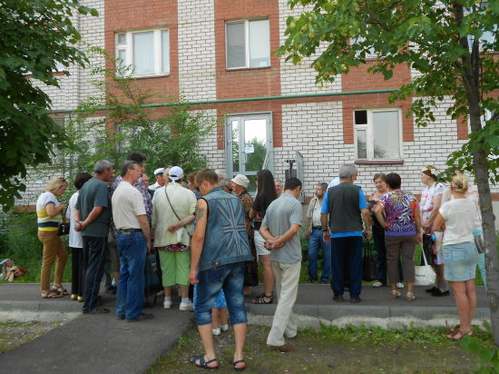
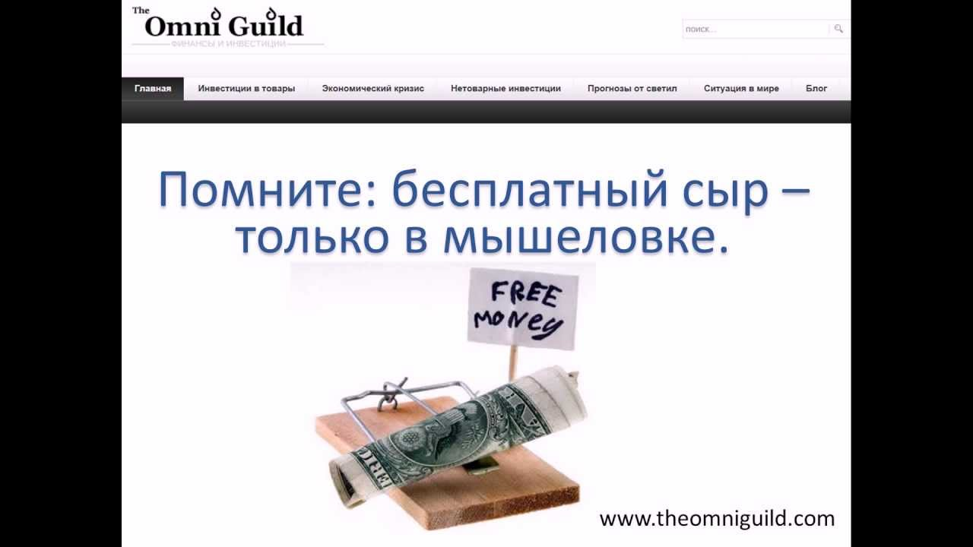
Методика оценки педагогической эффективности мероприятия
Рефлексия будет проведена в виде составления памятки «Как избежать финансового обмана», где учащиеся должны проявить свои знания и правильно оценить риски финансовых потерь и безопасно выйти из ситуации.

Slide 13

Благодарим за внимание !

